Slide 1


Павло Гриценко
Менеджер з розвитку персоналу
CRM Аптечного юніту.

Slide 2
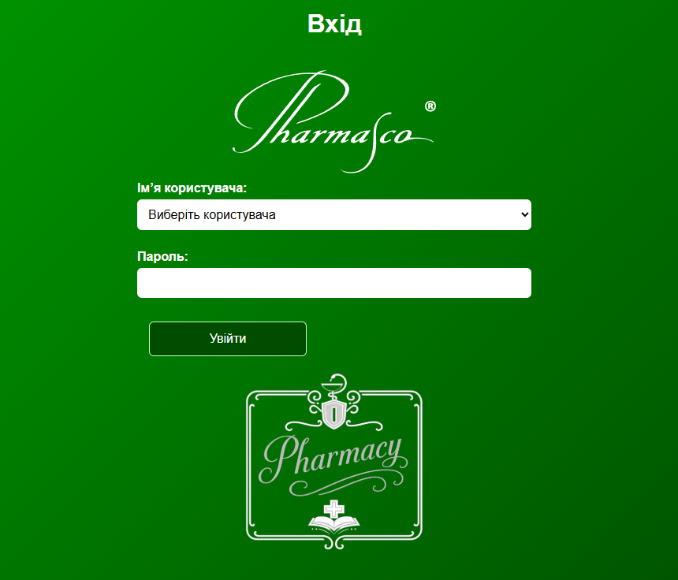
Встановлення СРМ
Відкрийте будь який браузер і зайдіть на сайт https://gpavlik.github.io/AM/ та натисність Enter.
На екрані з’явиться вікно реєстрації
В полі «Виберіть користувача» оберіть своє ім’я та прізвище
В полі «пароль» введіть пароль, що прийшов Вам на пошту.
Після чого натисніть зелену кнопку «Увійти»

Slide 3
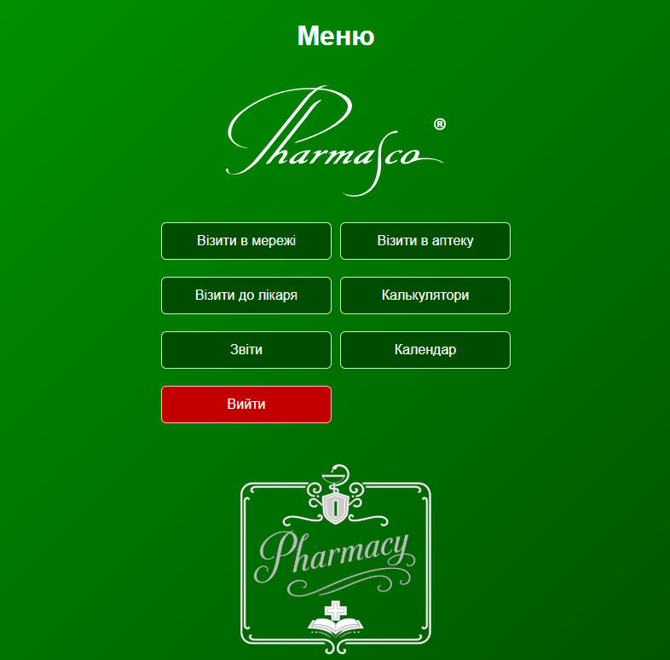
Меню
Якщо все зроблено правильно система відкриє для Вас сторінку меню

Slide 4
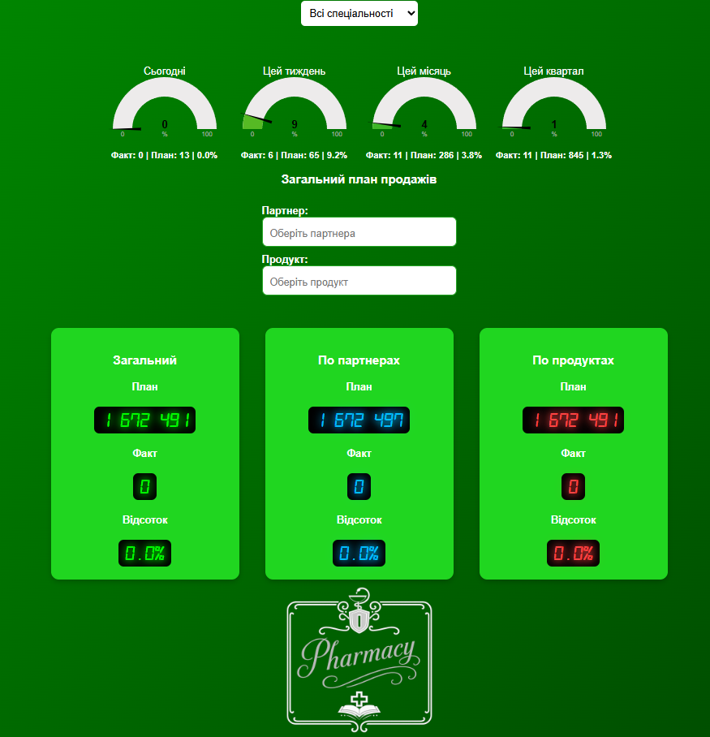
Меню
Під кнопками через кілька секунд ви побачите невеличкі швидкі дашборди з виконання плану візитів та продаж
План візитів на день: (сумісників не стосується)
5 гінекологів
2 отоларингологи
1 гастроентеролог
1 аптечна мережа
4 аптеки
План продажів розподілений на загальний, по обраному партнеру(ах), та по обраному продукту(ах)

Slide 5
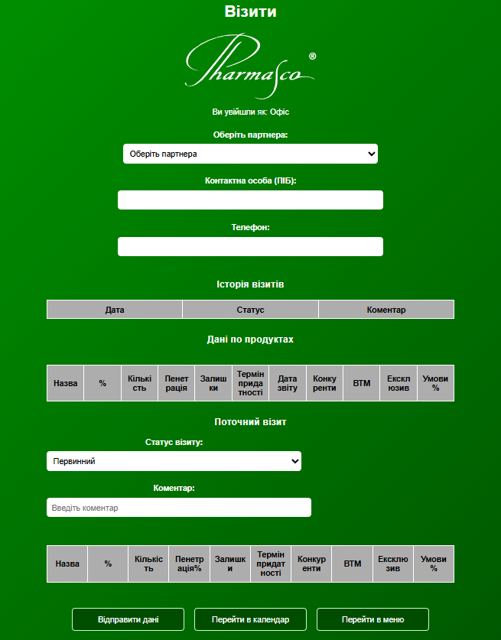
Візити в мережі
В полі «оберіть партнера» оберіть назву мережі.
Заповніть поля «контактна особа і телефон»
Якщо у ВАС ВЖЕ БУЛИ ВІЗИТИ до цієї АМ то в історії візитів Ви побачите дані заповнені Вами на попередній зустрічі.
Оберіть статус візиту
При потребі запишіть коментар
Після заповнення даних натисніть зелену кнопку «Відправити дані» Система запише ваш візит і оновить сторінку для наступного візиту.
Також Ви можете перейти в календар чи
на сторінку меню
1
2
3
4
5
6
7
8

Slide 6
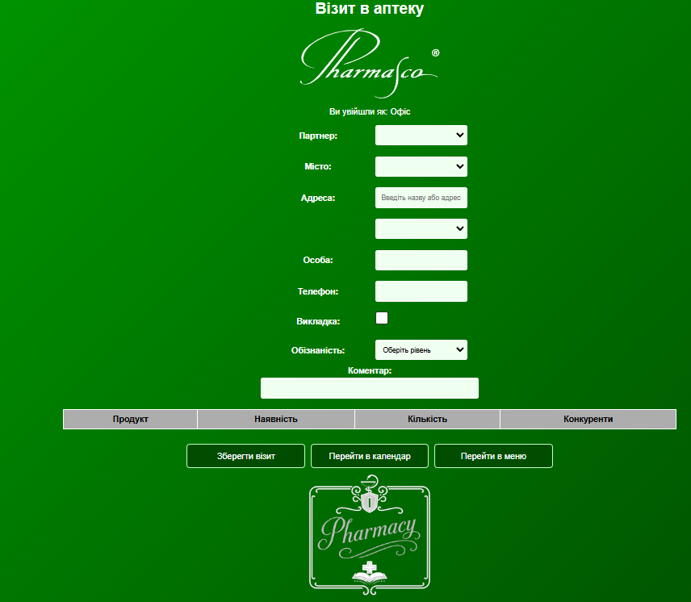
Візити в аптеку
В полі «оберіть партнера» оберіть назву мережі. Так само оберіть «Місто» і «Адресу» аптеки
Заповніть поля «контактна особа і телефон»
Відмітьте наявність викладки та
рівня обізнаності персоналу по продуктах компанії
При потребі запишіть коментар
Після заповнення даних натисніть зелену кнопку «Зберегти візит» Система запише ваш візит і оновить сторінку для наступного візиту.
Також Ви можете перейти в календар чи
на сторінку меню
1
2
3
4
5
6
7
8

Slide 7
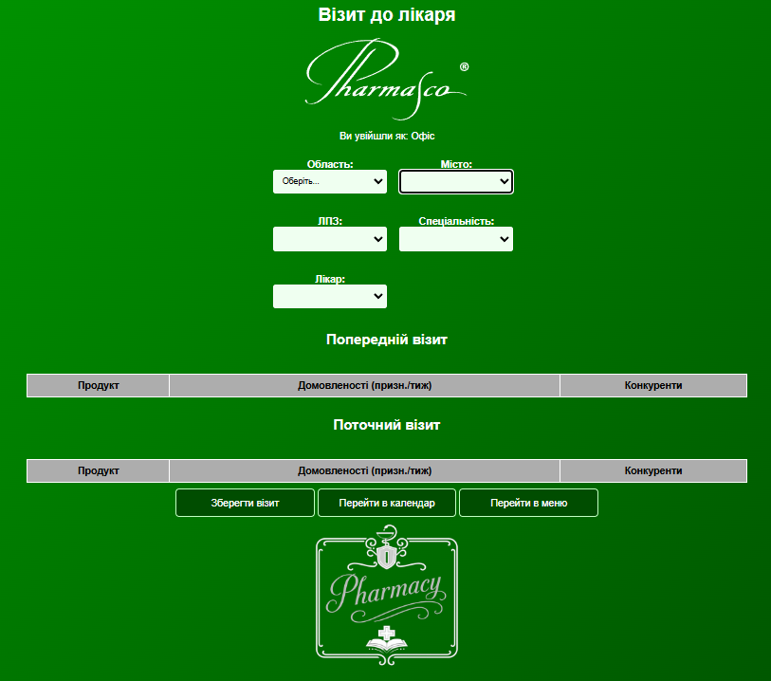
Візит до лікаря
Заповніть поля вибору щоб обрати потрібного лікаря
Якщо у ВАС ВЖЕ БУЛИ ВІЗИТИ до цього Лікаря то в історії візитів Ви побачите дані заповнені Вами на попередній зустрічі.
Після заповнення даних натисніть зелену кнопку «Зберегти візит» Система запише ваш візит і оновить сторінку для наступного візиту.
Також Ви можете перейти в календар чи
на сторінку меню
1
2
3
4
5

Slide 8
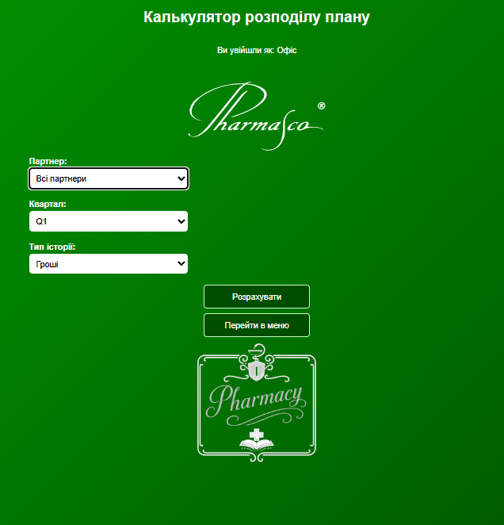
Калькулятори
В полі «Партнер» оберіть назву мережі.
Оберіть квартал
Та форму розрахунку Гроші чи Упаковки
Натисніть зелену кнопку «Розрахувати»
1
2
3
4

Slide 9
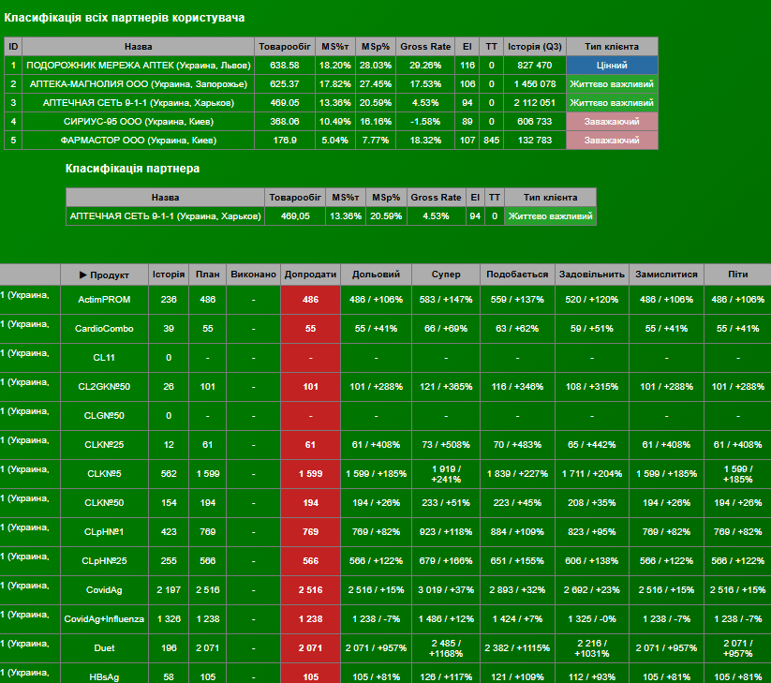
Калькулятори
1
Після цього Ви отримаєте дані по мережі в розрізі всіх Ваших партнерів та окремо
А також таблицю розрахунку плану по продуктах і пакетних пропозиціях для нього
2

Slide 10
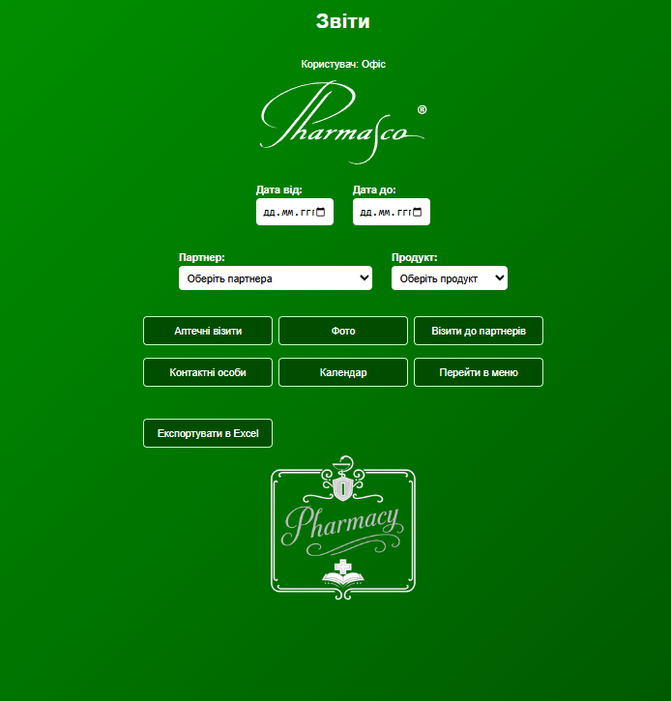
Звіти
Розділ звіти дозволяє переглянути результати заповнених вами візитів чи плані в календарі
за вибраний період часу,
в розрізі обраного партнера чи продуктів
А також експортувати візити в ексель
Також з цієї сторінки у вас є можливість перейти в меню
2
3
1
5
4

Slide 11
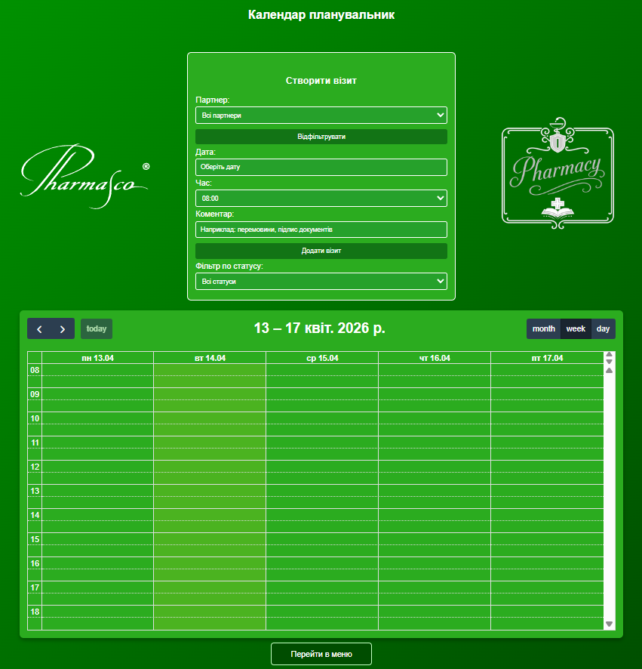
Календар
1
В Цьому розділі Ви можете запланувати, відмінити чи перенести свої візити
В полі «Партнер» ви можете обрати аптечну мережу, аптеку чи лікаря
Оберіть дату та час візиту
Та натисніть Зелену кнопку «додати візит». Після цього візит з’явиться в ячейці календаря
2
3

Slide 12
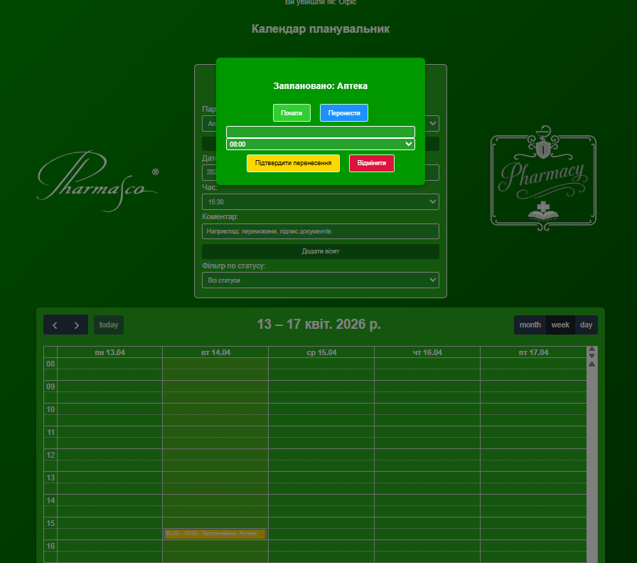
Календар
1
2
Якщо ви «натисните» на значок візиту в поля календаря то
Ви зможете Почати візит і система вас перенесе до візиту саме того типу якого партнера Ви обрали
Перенести візит (Попередньо обравши нову дату та час)
Або відмінити візит
3

Slide 13
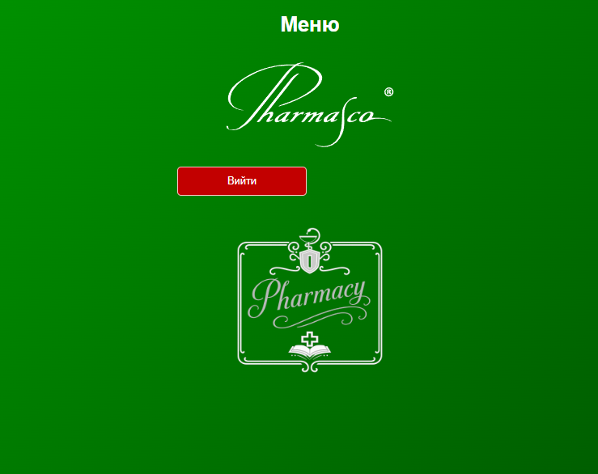
Дякую за Увагу. Бажаю успішних продажів !

